Slide 1
데이터 핸들링 & 시각화
R을 이용한

Slide 2
목차
tidyr, dplyr로 해보는 데이터 핸들링
ggplot을 이용한 scatter plot, bar plot, line plot 그려보기
Shiny 앱 만들어보기

Slide 3
1.데이터 핸들링
Tidyr & dplyr 실습

Slide 4
Covid-19 데이터
Johns Hopkins University Center for Systems Science and Engineering (JHU CCSE) Coronavirus repository.
https://github.com/RamiKrispin/coronavirus

Slide 5
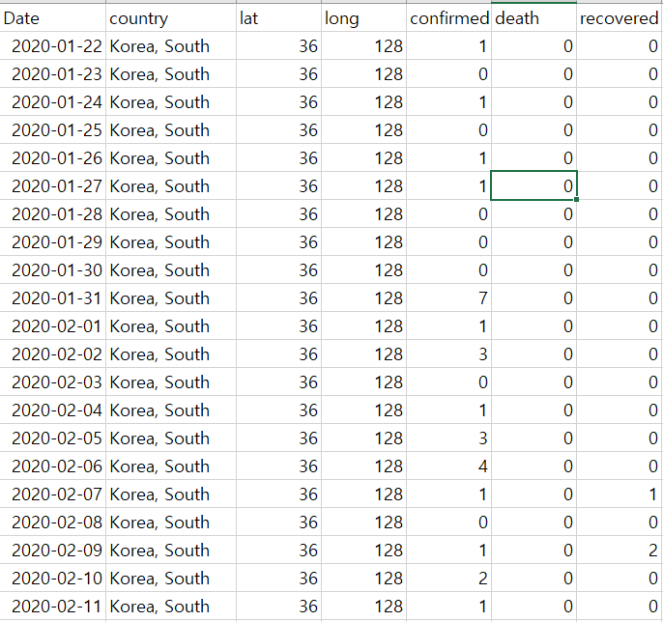
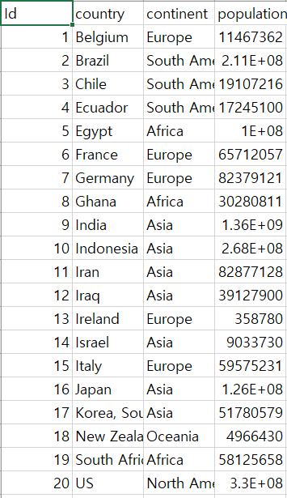
데이터

Slide 6
Covid-19 데이터
Date – the date of the summary
Country – the country or region name
Lat – latitude point
Long – longitude point
Confirmed – the number of confirmed patients
Death – the number of dead patients
Recovered - the number of recovered patients

Slide 7
Country 데이터
Id – ID of the country
Country – the country or region name
Continent – the Continent which country belongs

Slide 8
Covid-19 데이터
불러오기!!
올려준 csv 파일 불러오기
https://github.com/joypark88/datacamp 에 들어가서 파일 다운받기
=> read.csv()
Notes:
Github 주소에 들어가서 해당 데이터 클릭
-> raw 버튼 누르기
-> 왼쪽 마우스 눌러서 save as -> 다운로드

Slide 9
1-1 Tidyr
Notes:
Tidyr은 reshape2 패키지를 데이터 프레임에 대해서만 적용할 수 있게 한 것 데이터 정제를 위해 만들어짐

Slide 10
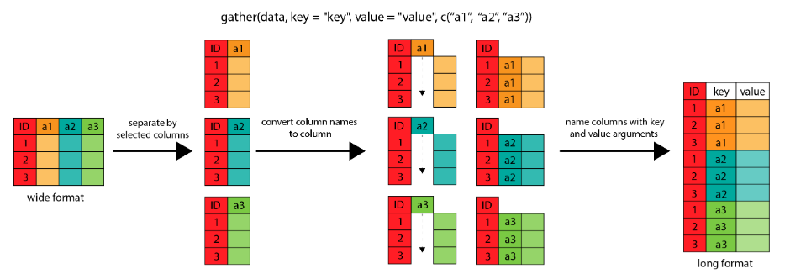

Tidyr
Gather(): wide format -> long format
Spread(): long format -> wide format
Notes:
주된 기능은 데이터프레임의 형태를 long 형식 <-> wide 형식으로 바꿔주는 것
바꿔주는 이유 – 주로 가독성에 영향을 줌
Wide 형식 - 사람에게 직관적 / long 형식 – 컴퓨터에게 가독성이 높음

Slide 11
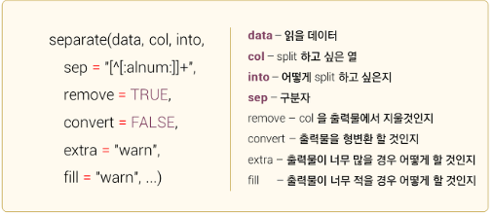
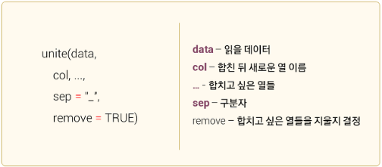
Tidyr
Separate(): 하나의 column을 분할
Unite(): 두개 이상의 column을 합침

Slide 12
연습
<data1 데이터>
학업 관련 변수를 합쳐보기
힌트) gather()
2. Birth를 연도, 월, 일로 나눠보기
(year, month, day로 분리시키기)
힌트) separate()
Notes:
data1 <- gather(data1, education, value, midleschool:university)
data1
data1 <- separate(data1, col = birth, sep = '-', into = c('year', 'month', 'day') )

Slide 13
연습
<data1 데이터>
3. Education을 각각 교육과정마다 분리시키기
Spread() 사용
4. 연도, 월, 일을 합쳐보기
unite() 사용
Notes:
data1 <- spread(data1, education, value)
data1 <- unite(data1, year, month, day, sep = '/', col = date)

Slide 14
실습
<코로나 데이터>
Date를 year, month, day 행으로 분리시키기
힌트) separate() 사용
2. Type별로 환자수를 같이 표기
(confirmed, death, recovered 행 합치기)
힌트) gather() 사용

Slide 15
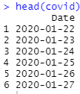
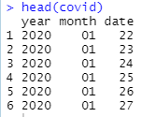
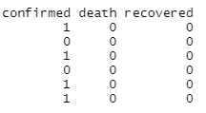
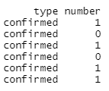

COVID 데이터
실습
코로나 데이터
1) 날짜를 분리시켜보기
separate(covid, col = Date, sep = '-', into = c('year','month',‘day’))
2) Confirmed ~ recovered까지 type 변수로 합쳐 long form으로 만들어보기
gather(covid, type, number, confirmed:recovered)
Notes:
날짜를 연도, 달별로, 일별로 수를 확인하고 싶다면 분리

Slide 16
실습
<코로나 데이터>
1. Type별로 행을 분리시키기
(confirmed, death, recovered 별로 행 분리)
힌트) spread() 사용
2. year, month, day변수를 Date로 합치기
(sep = ‘-’)
힌트) unite() 사용
Notes:
Date로 합치고 나서 as.Date( ) 해주기

Slide 17
COVID 데이터
실습
코로나 데이터
1) 날짜를 합쳐보기
unite(covid, year, month, date, col = Date, sep = '-’)
2) type 변수를 Confirmed ~ recovered별로 분리시켜보기
spread(covid, type, number)
Notes:
데이터를 파악하기 어렵다 -> spread로 변수별로 분리시키기

Slide 18
1-2 Dplyr
Notes:
데이터 핸들링을 쉽게 도와주는 패키지 dplyr 실습

Slide 19
실습
dplyr
filter(): 원하는 조건에 따라 행을 추출
기본 형태: filter(data, 조건)
arrange(): 지정한 열을 기준으로 정렬
기본 형태: arrange(data, col이름)
Notes:
#filter: 원하는 조건에 따라 행 추출
filter(covid19_tidy, country =='US')
filter(covid19_tidy, Date > '2020-07-01', lat > 40)
filter(covid19_tidy, country =='US'|country =='Japan')
filter(covid19_tidy, country =='US'|country =='Japan', death > 100)
#arrange: 지정한 열을 기준으로 정렬
arrange(covid19_tidy, Date)
arrange(covid19_tidy, desc(recovered))
arrange(covid19_tidy, confirmed, desc(death)) #앞 col이 먼저 기준???
arrange(covid19_tidy, total)

Slide 20
실습
dplyr
Select(): 원하는 열만 추출
기본형태: select(data, col이름)
mutate(): 새로 만든 열을 바로 추가 (함수 이용)
기본형태: mutate(data, newcol이름 = function… )
Summarise(): 함수를 통해 기초 통계량을 계산
기본형태: summarise(data, stat_function)
Notes:
#select: 원하는 열만 추출
select(covid19_tidy, country, confirmed, death)
select(covid19_tidy,country:death)
select(covid19_tidy,-(lat:long))
select(covid19_tidy,-lat,-long)
#mutate: 새로 만든 열을 바로 추가, 특히 함수로 새로만든 열을 바로 사용할 수 있음
mutate(covid19_tidy, total = confirmed -death - recovered)
mutate(covid19_tidy, gain_per_hour = confirmed/24)
#summarise: 함수를 통해 기초 통계량을 구할 수 있음
summarise(covid19_tidy, total = sum(confirmed -death - recovered))

Slide 21
실습
dplyr
group_by(): 특정 열을 기준으로 그룹화
기본형태: group_by(data, col이름)
%>%(chain): 여러 번 작성 코드 -> 한번에 작성
Notes:
#group 기능: 특정 열을 기준으로 그룹화
covid_group<- group_by(covid19, country)
covid_group %>% filter(lat > 20, long< 200)%>% tail
summarise(covid_group, mean(death))
summarise(covid_group, sum(confirmed))
summarise(covid_group, sum(confirmed -death - recovered))
# %>% chain 기능: 여러번 작성해야 하는 코드를 한번에 작성할 수 있게 함
covid19 %>% View
covid19 %>% head
covid19 %>% filter(country == 'Italy')
covid19 %>% filter(country == 'Italy') %>%
summarise(total = confirmed-death-recovered)
covid19 %>% filter(Date > '2020-07-01') %>%
select(-lat, -long) %>% mutate(gain_per_hour = confirmed/24) %>%
arrange(desc(confirmed))

Slide 22
실습
dplyr
Join(): 쉽게 데이터를 합칠 수 있음
Inner_join()
Full_join()
Left_join()
Right_join()

Slide 23
실습
dplyr
4월 14일 프랑스의 확진자 수는 얼마?
Filter() 사용 (select()도 가능)
미국의 사망자 수가 제일 높은 날은 언제?
Filter() & arrange()
나라별 전체 확진자 수는?
group_by & summarise()
Notes:
covid1 %>% filter(Date == '2020-04-14', country == 'France’)
%>% select(Date, country, confirmed)
covid1 %>% filter(country == 'US') %>% arrange(desc(death)) %>% head
covid1 %>% group_by(country) %>% summarise(sum(confirmed))

Slide 24
실습
dplyr
유럽 대륙의 코로나 완치자 수를 나타낸 행을 내림차순으로 정렬하시오
left_join() -> Filter() & select() & arrange()
나라별 현재 순수 확진자 수만을 계산하시오
(전체 확진자 수 - 사망자수 - 완치자 수 )
Group_by() & summarise()
Notes:
covid %>% inner_join(country_info, by= 'country')%>%
filter(continent == 'Europe') %>% select(Date, country, recovered) %>%
arrange(desc(recovered))
covid %>% group_by(country) %>% summarise(sum(confirmed) - sum(death) - sum(recovered))

Slide 25
실습
dplyr
하루 시간당 확진자 수를 나타내는 gain_per_hour행을 추가해보자
시간당 증가비율이 가장 높은 날은 언제이며, 어느 국가인가?
Notes:
covid1 %>% mutate(covid19_tidy, gain_per_hour = confirmed/24)
covid1 %>% mutate(covid19_tidy, gain_per_hour = confirmed/24) %>%
arrange(desc(gain_per_hour)) %>%head

Slide 26
실습
dplyr
코로나 확진자의 회복률이 가장 상위 5개 나라는 어디인가요?
Group_by() & summarise() & mutate() & arrange()
(회복률 = 전체 완치자수 / 전치 확진자수)
Notes:
covid1 %>% group_by(country) %>% summarise(total_confirmed =sum(confirmed), total_recovered = sum(recovered)) %>%
mutate(cure_rating = (total_recovered/total_confirmed)*100) %>%
arrange(desc(cure_rating)) %>% head

Slide 27
실습
dplyr
Q) 한국과 일본의 3월달 확진자 수는 얼마인가?
Q) 6월달의 하루 평균 확진자수가 가장 낮은 하위 5개 국가는 어디인가?
(increase_rate = sum(confirmed)/30
Notes:
covid %>% separate(col = Date, sep = '-', into = c('year', 'month', 'date')) %>%
filter(month == '03', country == 'Korea, South'|country == 'Japan') %>%
group_by(country) %>% summarise(total = sum(confirmed))
covid1 %>% separate(col = Date, sep = '-', into = c('year', 'month', 'date')) %>%
filter(month == '06') %>% group_by(country) %>%
summarise(increase_rate = sum(confirmed)/30) %>%
arrange(increase_rate) %>% head(5)

Slide 28
2. 데이터 시각화
Ggplot & shiny 실습

Slide 29
ggplot
Scatter plot
Bar plot
Line plot

Slide 30
ggplot
필수: data layer + aesthetic layer + geometric layer
=> facets / statistics / coordinates / Theme 추가해보기

Slide 31
2-1. Scatter plot
Ggplot으로 연습해보는

Slide 32
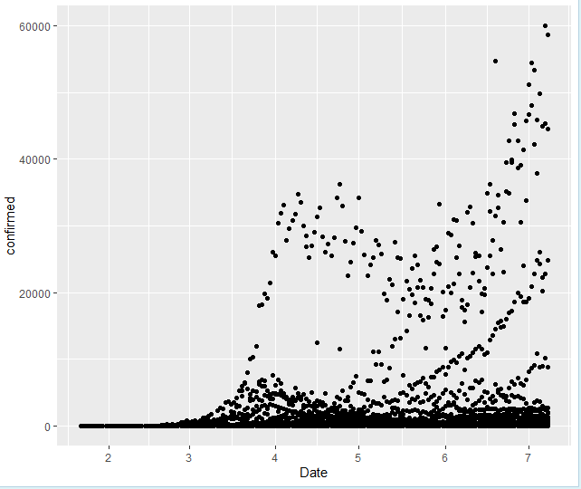
ggplot
Scatter
확진자 수를 그래프에 그려보자!
ggplot(data이름, aes(x = Date, y = confirmed)) + geom_point()
Notes:
covid$Date <- as.Date(covid$Date)

Slide 33
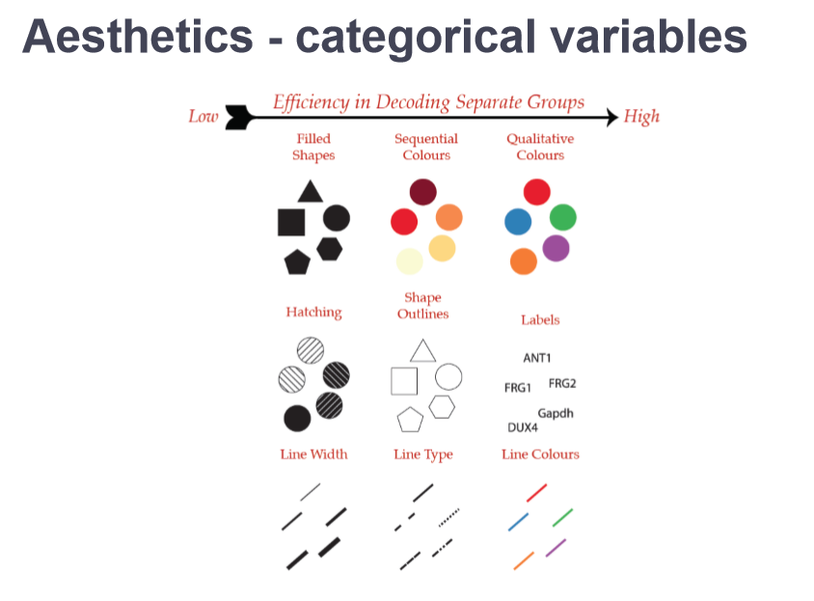
2-2. Bar plot
Aesthetics 옵션들을 추가해보자!
Ggplot으로 연습해보는

Slide 34
ggplot
Scatter
확진자 수를 색깔을 입혀 나타내보자!
Notes:
ggplot(covid, aes(x = Date, y = confirmed)) +
geom_point(col = 'red')

Slide 35
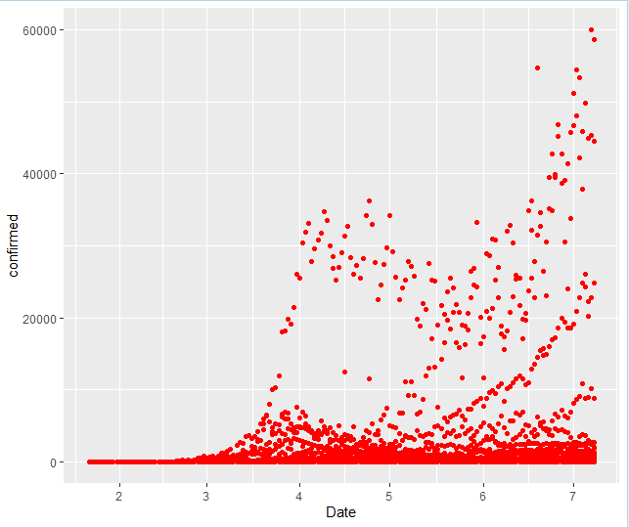
ggplot
Scatter
둘 다 동일하게 점의 색깔이 변경됨!
ggplot(covid, aes(x = Date, y = confirmed)) + geom_point(col = 'red')

Slide 36
ggplot
Scatter
대륙별로 색깔을 입혀 확진자 수를 그래프에 그려보자!
Notes:
covid %>% left_join(country_info, by = 'country') %>%
ggplot(aes(x = Date, y = confirmed)) + geom_point(aes(col = continent))

Slide 37
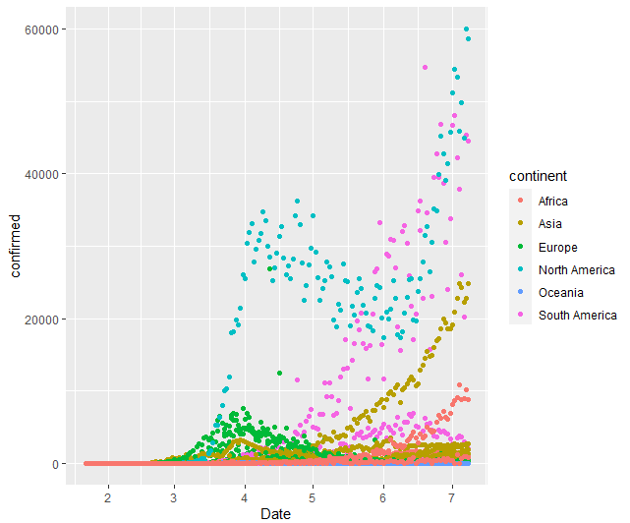
ggplot
Scatter
대륙별로 일별 확진자 수를 알아볼 수 있음!

Slide 38
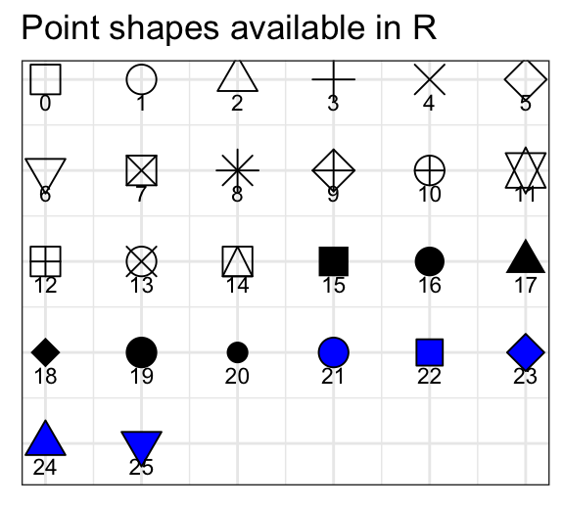
ggplot
Scatter
투명도와 모양, 사이즈를 설정해보자
geom_point(aes(col = continenet), alpha = __, shape = __, size = __)
alpha: 0~1 사이값
shape: 원하는 모양의 번호
Size: 1을 기준으로 숫자
Notes:
covid %>% left_join(country_info, by = 'country') %>%
ggplot(aes(x = Date, y = confirmed)) +
geom_point(aes(col = continent),alpha= 0.5, shape = 5)
Col 말고 다른 옵션은 geom_point()에 넣어주기

Slide 39
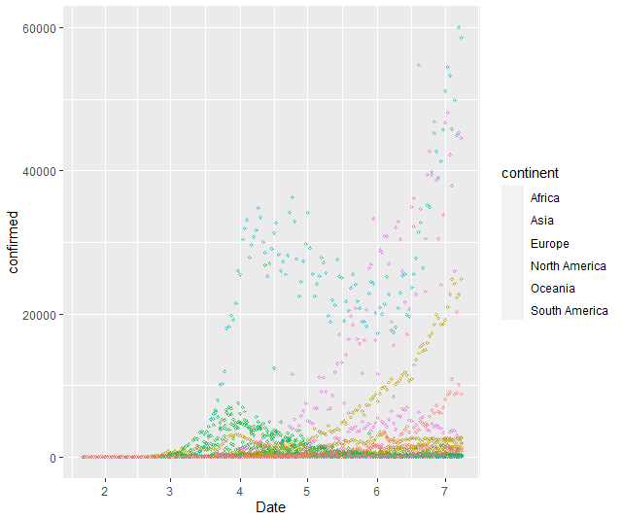
ggplot
Scatter
geom_point(aes(col = continent),alpha= 0.7, shape = 5, size = 0.4)
Notes:
covid %>% left_join(country_info, by = 'country') %>%
ggplot(aes(x = Date, y = confirmed)) +
geom_point(aes(col = continent, size = death))
covid %>% left_join(country_info, by = 'country') %>%
ggplot( aes(x = Date, y = confirmed)) +
geom_point(aes(col = continent), alpha = 0.2)
covid %>% left_join(country_info, by = 'country') %>%
ggplot( aes(x = Date, y = confirmed)) +
geom_point(aes(col = continent,alpha = death))
covid %>% left_join(country_info, by = 'country') %>%
ggplot(aes(x = Date, y = confirmed)) +
geom_point(aes(col = continent),alpha= 0.7, shape = 5, size = 0.4)

Slide 40
ggplot
Scatter
Scale layer를 추가해보자
geom_point(aes(col = continenet)) + scale_y_log10()
geom_point(aes(col = confirmed)) +
scale_color_gradient(low = ‘__', high = ‘__')
Notes:
Low, high에는 색깔 이름
Scales_color_gradient를 적용시키기 위해서는 해당 col를 받는 변수가 수치형이여야 함!

Slide 41
ggplot
Scatter
Facet layer를 추가해보자
geom_point(aes(col = continent))+ facet_wrap(~country)
geom_point(aes(col = continent))+ facet_wrap(~country, scales = 'free')

Slide 42
ggplot
Scatter
Coordinates layer를 추가해보자
geom_point(aes(col = continent))+ coord_flip()

Slide 43
ggplot
Scatter
Theme layer를 추가해보자
geom_point(aes(col = continent)) + theme_classic()
이 이외에도
Theme_gray()
theme_bw()
theme_economist()
theme_excel()
Theme_solarized() …
Notes:
install.packages('ggthemes')
library(ggthemes)

Slide 44
ggplot
Scatter
Theme layer를 추가해보자
geom_point(aes(col = continent)) + ggtitle(‘___’) + xlab(“__”) + ylab(“__”)

Slide 45
2-2. Bar plot
Ggplot으로 연습해보는

Slide 46
ggplot
2. Bar plot
대륙별 전체 확진자 수를 그래프에 그려보자!
covid_continent<- covid %>% left_join(country_info) %>%
group_by(continent)%>%
summarise(confirmed = sum(confirmed))
ggplot(covid_continent, aes(x =continent, y = confirmed)) +
geom_bar(stat = 'identity')
Notes:
stat = 'identity' 절대값형의 막대형 차트를 그릴때

Slide 47
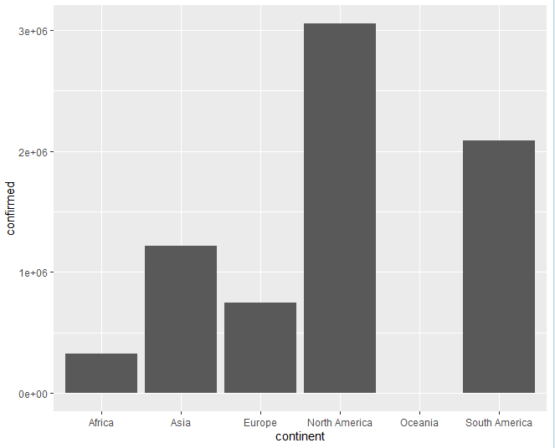
ggplot
2. Bar plot
ggplot(covid_continent, aes(x =continent, y = confirmed)) +
geom_bar(stat = 'identity')

Slide 48
ggplot
2. Bar plot
Aesthetics 옵션을 추가해보자!
ggplot(covid_continent, aes(x =continent, y = confirmed)) +
geom_bar(stat = 'identity, aes(fill = continent)
Notes:
stat = 'identity' 절대값형의 막대형 차트를 그릴때
stat = 'bin'일때는 항목의 빈도값을 출력 (x나 y값만 필요)

Slide 49
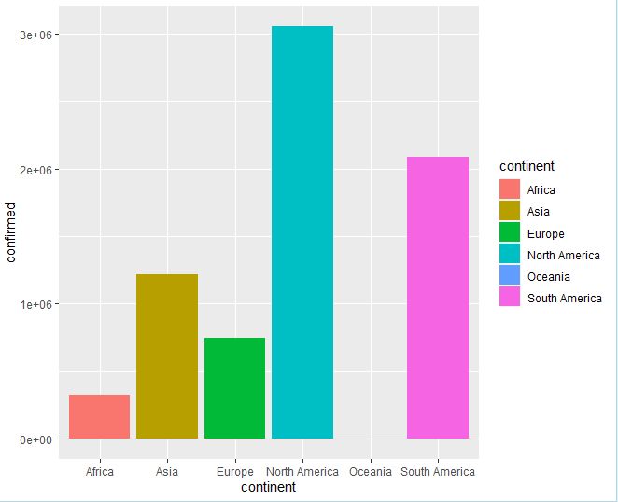
ggplot
2. Bar plot
ggplot(covid_continent, aes(x =continent, y = confirmed)) +
geom_bar(stat = 'identity', aes(fill = continent))

Slide 50
ggplot
2. Bar plot
Aesthetics 옵션을 추가해보자!
ggplot(covid_continent, aes(x =continent, y = confirmed)) +
geom_bar(stat = 'identity, aes(color = continent), size= _)
Color: 막대그래프 테두리 색깔
Size: 테두리 두께

Slide 51
ggplot
2. Bar plot
Coordinates layer를 추가해보자
ggplot(covid_continent, aes(x =continent, y = confirmed)) +
geom_bar(stat = 'identity') + coord_flip()

Slide 52
ggplot
2. Bar plot
막대그래프를 이용해 파이차트 만들어 보기
ggplot(covid_continent, aes(x ="", y = confirmed)) +
geom_bar(stat = 'identity',aes(fill = continent))
ggplot(covid_continent, aes(x ="", y = confirmed)) +
geom_bar(stat = 'identity',aes(fill = continent)) +coord_polar('y')
Notes:
막대그래프를 일렬로 세워서 채우기
-> 동그랗게 만들기

Slide 53
ggplot
2. Bar plot
scale layer를 추가해보자
ggplot(covid_continent, aes(x =continent, y = confirmed)) +
geom_bar(stat = 'identity', aes(fill = continent)) +
scale_fill_brewer()
Notes:
scale_fill_brewer()
채우는 색깔 조절

Slide 54
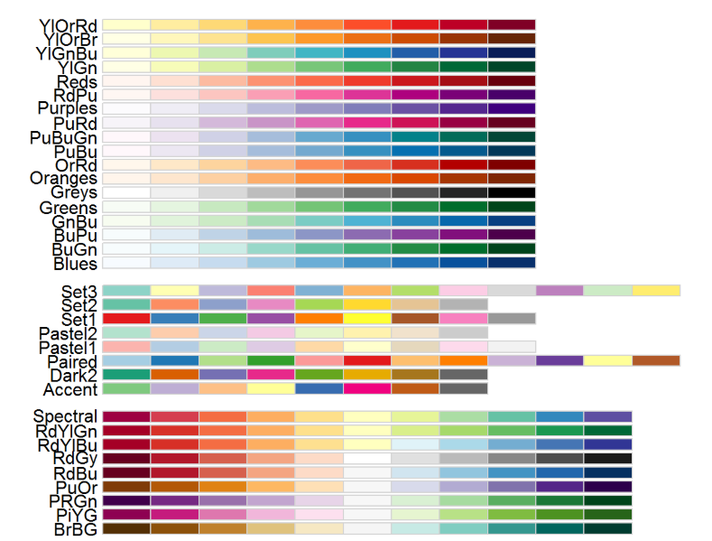
ggplot
2. Bar plot
scale layer를 추가해보자
Notes:
scale_fill_brewer()
채우는 색깔 조절

Slide 55
ggplot
2. Bar plot
scale layer를 추가해보자
ggplot(covid_continent, aes(x =continent, y = confirmed)) +
geom_bar(stat = 'identity', aes(fill = continent)) +
scale_fill_brewer(palette = ‘____’)
Notes:
scale_fill_brewer()
채우는 색깔 조절

Slide 56
ggplot
2. Bar plot
scale layer를 추가해보자
ggplot(covid_continent, aes(x =continent, y = confirmed)) +
geom_bar(stat = 'identity', aes(fill = continent)) +
scale_fill_brewer(palette = ‘____’) + scale_y_continuous(trans = 'log10’)

Slide 57
ggplot
2. Bar plot
theme layer를 추가해보자
ggplot(covid_continent, aes(x =continent, y = confirmed)) +
geom_bar(stat = 'identity', aes(fill = continent)) + ggtitle(“___”) + xlab(“__”) + ylab(“__”) + theme고르기
Notes:
install.packages('ggthemes')
library(ggthemes)

Slide 58
2-3. Line plot
Ggplot으로 연습해보는

Slide 59
ggplot
3. Line plot
국가별 확진자 수 변화 추이를 살펴보자!
covid <- covid %>% left_join(country_info)

Slide 60
ggplot
3. Line plot
국가별 확진자 수 변화 추이를 살펴보자!
ggplot(covid, aes(x = Date, y = confirmed, group = country)) + geom_line()
ggplot(covid, aes(x = Date, y = confirmed, group = country)) + geom_line(aes(col = country))
ggplot(covid, aes(x = Date, y = confirmed, group = country)) + geom_line(aes(col = continent))

Slide 61
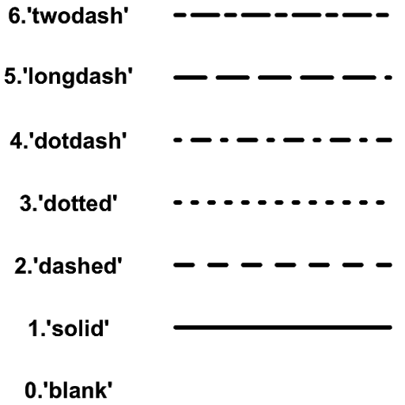
ggplot
3. Line plot
선 모양을 바꿔보기
ggplot(covid, aes(x = Date, y = confirmed, group = country)) + geom_line(linetype = 'dashed')

Slide 62
ggplot
3. Line plot
선그래프 위에 점 표기해보기
ggplot(covid, aes(x = Date, y = confirmed, group = country)) + geom_line(aes(col = country)) + geom_point(aes(col = country))
ggplot(covid, aes(x = Date, y = confirmed, group = country, col = country)) + geom_line() + geom_point()
동일하게 나옴
Notes:
둘 다 똑같은 식

Slide 63
ggplot
3. Line plot
Facet_wrap()함수를 사용해 국가별로 나타내보기
ggplot(covid, aes(x = Date, y = confirmed)) + geom_line(aes(col = continent)) + facet_wrap(~country)
ggplot(covid, aes(x = Date, y = confirmed)) + geom_line(aes(col = continent)) +
facet_wrap(~country, scales = 'free')
Notes:
facet_wrap()로 지정해준 변수를 기준으로 그래프를 각각 볼 수 있음

Slide 64
ggplot
3. Line plot
제목, 테마 설정해보기
ggplot(covid, aes(x = Date, y = confirmed)) + geom_line(aes(col = continent)) +
facet_wrap(~country, scales = 'free’)
+ __________________________________

Slide 65
2-4. Shiny App

Slide 66
Shiny 앱
Line plot으로 만든 그래프에 적용시켜보자!
1) Date Range
2) Checkbox

Slide 67
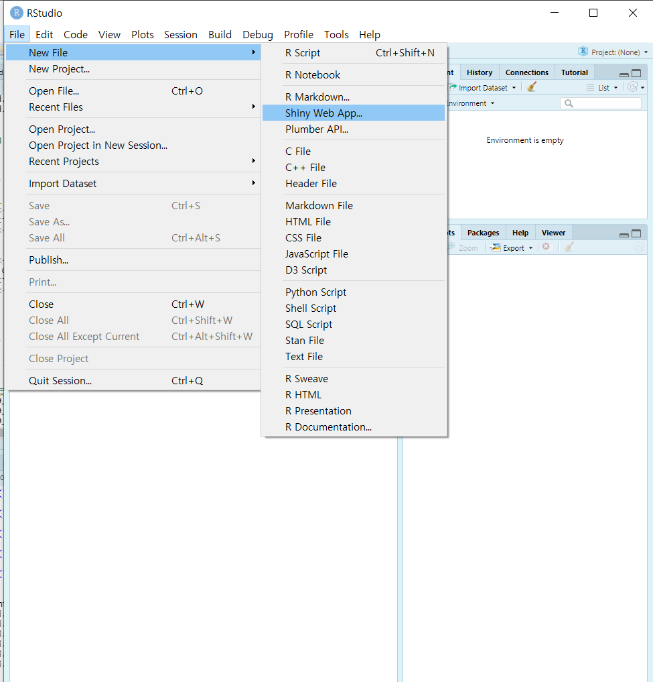
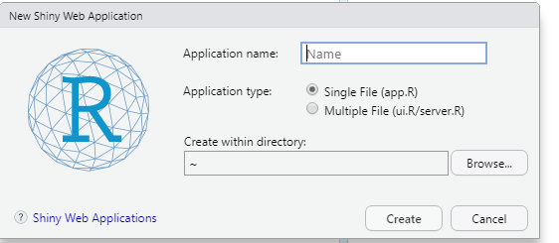
실습
Shiny 실습
(1). Shiny 패키지 다운로드 & 불러오기

Slide 68
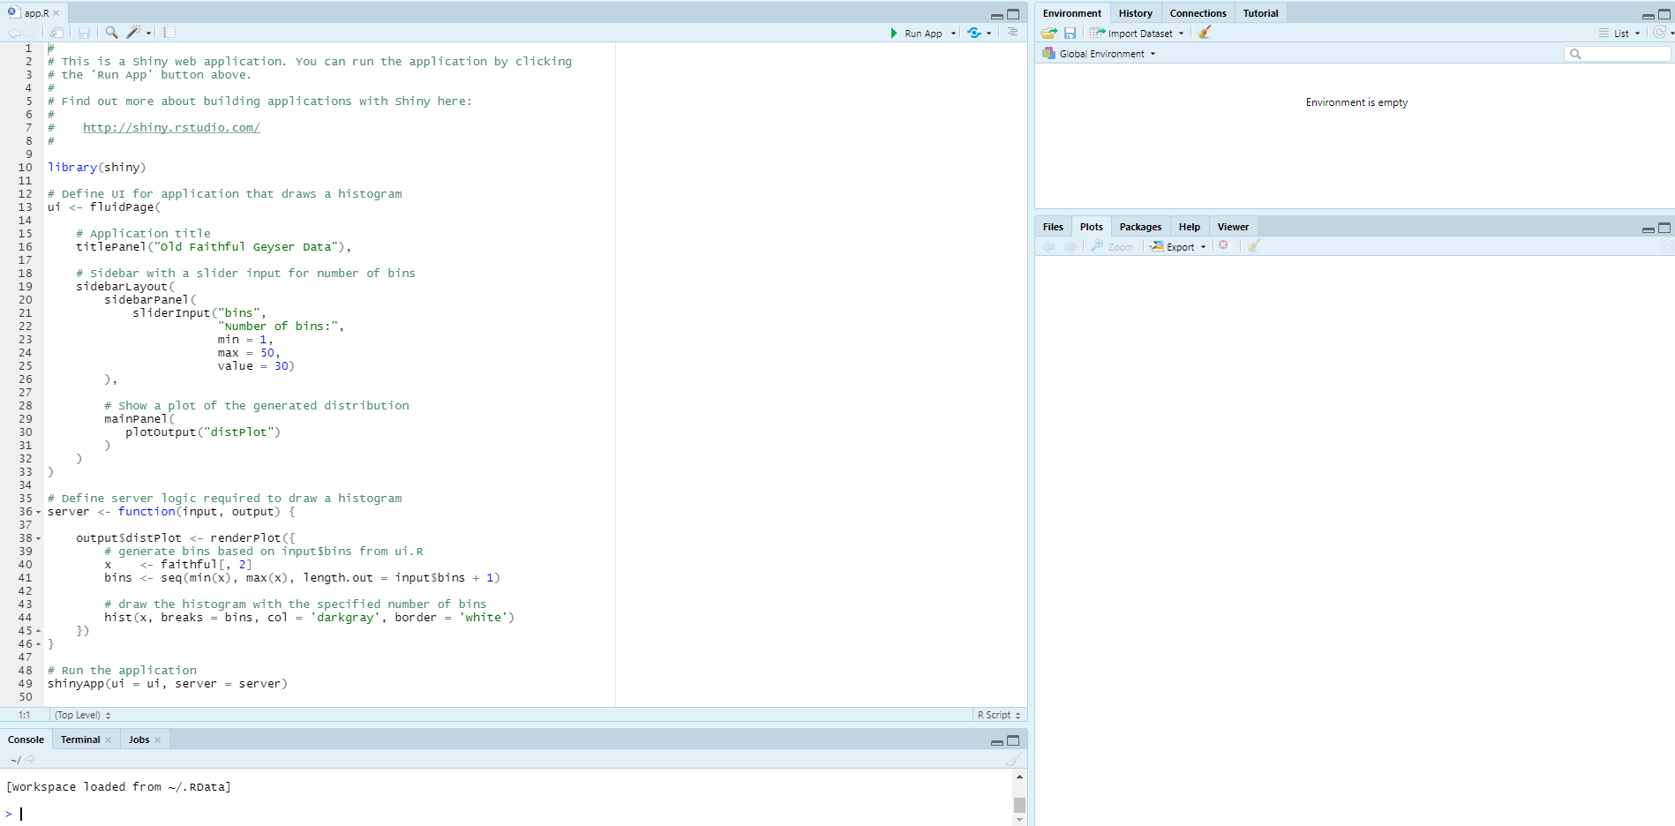
실습
Shiny 실습
(2). Shiny App
Notes:
앱 구조 살펴보기 & 실행해보기

Slide 69
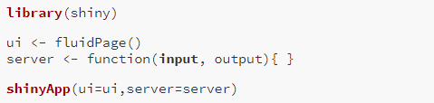
Shiny 구조
1.
2.

Slide 70
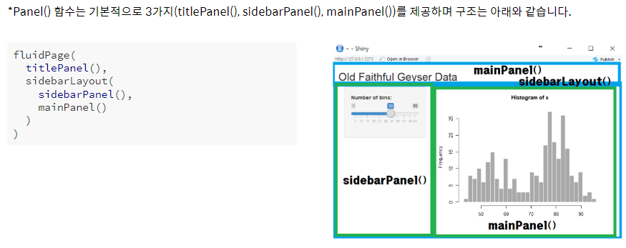
Shiny 구조
UI
: 사용자가 보는 실제 화면
Notes:
<UI> - 실제로 사용자가 보는 화면을 말함
titlePanel()에는 제목
sidebarPanel()안에는 sidebarPanel / MainPanel이 위치함
sidebarPanel: 선택한 위젯 종류와 화면에서 넣어줄 Input을 설정
MainPanel: 화면에 나올 output에 대한 설정

Slide 71
Shiny 구조
2. Server
: UI에 설정한 R객체를 만드는 방법을 입력
-> input, output을 연동시킴
UI에서 받은 input값으로 데이터를 추출한다
이를 바탕으로 출력될 결과물에 대한 코드를 작성한다

Slide 72
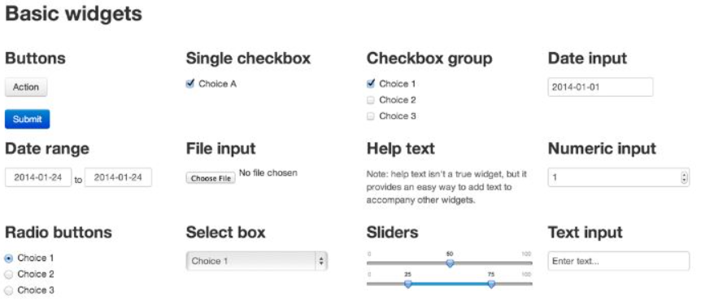

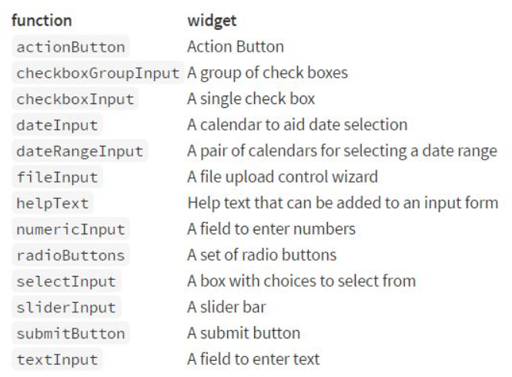
Shiny 구조

Slide 73
실습
Shiny 구조
(1). Date range
: 원하는 시기를 설정해 그 시기에 해당하는 그래프만 볼 수 있음
Notes:
sidebarPanel(
dateRangeInput("date_range",
label = "Date Range: "),
start = '2020-01-22',
end = '2020-07-08',
format = 'yyyy-mm-dd'
),
# Show a plot of the generated distribution
mainPanel(
plotOutput("Plot")
)
dataFiltered <- reactive({covid19 %>% filter(Date >=input$date_range[1], Date <=input$date_range[2])
})
output$Plot <- renderPlot({
data <- dataFiltered()
ggplot(data, aes(x = Date, y = confirmed, group = country)) +
geom_line(aes(col = continent))
데이터 불러오기 실패
covid <- read.csv('https://raw.githubusercontent.com/joypark88/datacamp/master/covid_data.csv', stringsAsFactors = F)

Slide 74
실습
Shiny 구조
(2). Checkbox Group
: 원하는 옵션들만 선택해 볼 수 있음
Notes:
library(shiny)
library(dplyr)
library(ggplot2)
#practice3
country_lst <- levels(as.factor(covid$country))
# Define UI for application that draws a histogram
ui <- fluidPage(
# Application title
titlePanel("Number of confimed cases"),
# Sidebar with a slider input for number of bins
sidebarLayout(
sidebarPanel(
dateRangeInput("date_range",
label = "Date Range: ",
start = '2020-01-22',
end = '2020-07-08',
format = 'yyyy-mm-dd'
),
checkboxGroupInput("country_selection",
label = 'Choose countries',
c(country_lst))
),
# Show a plot of the generated distribution
mainPanel(
plotOutput("Plot")
)
)
)
# Define server logic required to draw a histogram
server <- function(input, output) {
covid_data <-reactive({covid %>% filter( country %in% input$country_selection,
Date >=input$date_range[1], Date <=input$date_range[2])})
output$Plot <- renderPlot({
data <- covid_data()
ggplot(data, aes(x = Date, y = confirmed, group = country)) +
geom_line(aes(col = country))
})
}

